Slide 1
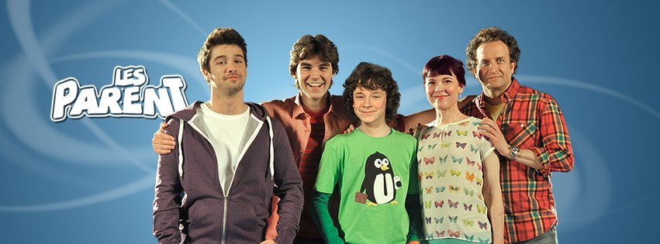

Slide 2
Caractéristiques de la culture québécoise
Selon J.-M. Léger
Les Québécois :
Sont paradoxal.
Sont méfiants de Toronto (comme les Albertains).
Sont environnementalistes (comme les Britano-Colombiens).
Sont plus permissifs sexuellement (conjoints adolescents qui couchent à la maison).
Préfèrent le plaisir à l’argent.
Sont racistes, mais dirigé contre la religion.
Sont égalitaires (Homme = Femme, gratuité scolaire, CPE).
Vivent pour le moment présent.

Slide 3
Caractéristiques de la culture québécoise (suite)
Selon J.-M. Léger
Les Québécois :
Sont consensuels.
N’aiment pas les conflits.
Sont indécis.
Ne s’engagent pas.
Perpétuent le stéréotype de l’homme « con »
Sont régionalistes.
Sont créatifs.
Sont entrepreneurs.

Slide 4
Les normes
92,5% des Québécois possèdent une voiture.
Le cégep est une réalité québécoise.
Le québécois utilise son propre vocabulaire.
Les Québécois ne s’engagent pas.
Dans Les Parent, la famille possède 2 voitures.
Dans l’épisode 1, le père parle de « cégep ».
Dans l’épisode 1, la mère utilise l’expression « grouille ».
Les parents ne sont pas mariés.

Slide 5
Les valeurs
Le Québec est une société égalitaire.
Les Québécois n’aiment pas les conflits.
L’homme québécois doit être « con »
Le père et la mère on le même rôle.
Lorsque le père crie pour que Thomas sorte de la douche, la mère lui dit d’arrêter de crier.
Le père ne comprend pas très vite.

Slide 6
Institutions
Leur maison est dans la banlieue.
Ils parlent du cégep.
Vivre dans la banlieue.
Cégep.

Slide 7
Artéfacts
Hockey
Plusieurs photos et discussion sur le hockey.

